Slide 1
Risorse umane diapositiva 1
European Green Deal e NextGenerationEU

Slide 2
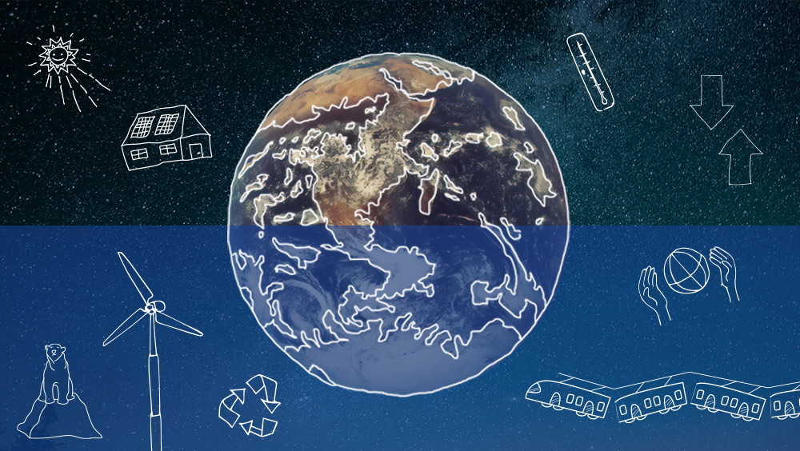
Introduzione
L'European Green Deal e NextGenerationEU sono due piani d'azione dell'Unione Europea per rendere l'economia dell'UE climaticamente neutrale entro il 2050 e rilanciare l'economia dalla crisi causata dalla pandemia.

Slide 3
Cos'è il Green Deal europeo?
Il Green Deal europeo è un pacchetto di iniziative strategiche per avviare l'UE sulla strada di una transizione verde, sostenendo la trasformazione dell'UE in una società equa e prospera con un'economia moderna e competitiva.
Iniziative incluse nel Green Deal: Il pacchetto comprende iniziative riguardanti clima, ambiente, energia, trasporti, industria, agricoltura e finanza sostenibile.
Il ruolo del Consiglio europeo e del Consiglio nel Green Deal: Il Green Deal europeo è stato avviato dalla Commissione nel dicembre 2019 e il Consiglio europeo ne ha preso atto nella riunione di dicembre dello stesso anno.

Slide 4
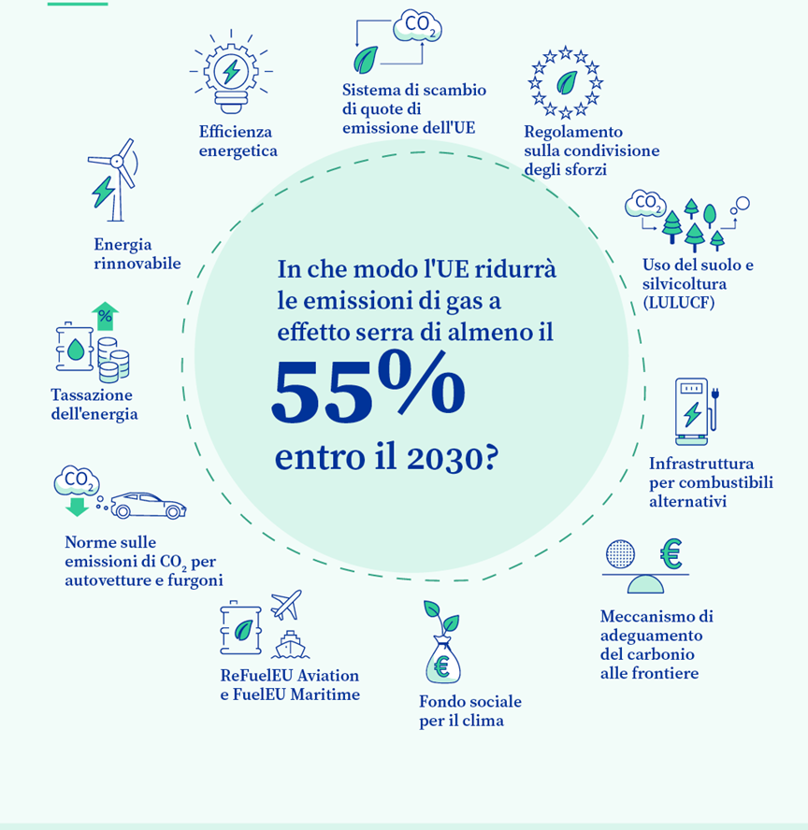
Pacchetto "Pronti per il 55%"
Il pacchetto "Pronti per il 55%" mira a tradurre in normativa le ambizioni del Green Deal, con una serie di proposte per rivedere la legislazione in materia di clima e ridurre le emissioni di gas a effetto serra.

Slide 5
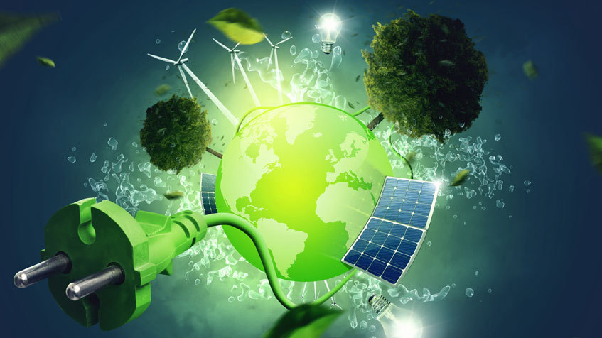
Transizione giusta verso un'economia a basse emissioni di CO2
L'UE sta attuando un meccanismo per una transizione giusta per aiutare le regioni che dipendono fortemente dai combustibili fossili e dalle industrie ad alta intensità di carbonio a effettuare la transizione verso l'energia pulita.

Slide 6
Il meccanismo per una transizione giusta dell'UE
Il meccanismo dell'UE per una transizione giusta aiuterà le regioni che dipendono fortemente dai combustibili fossili e dalle industrie ad alta intensità di carbonio a effettuare la transizione verso l'energia pulita. Il meccanismo contribuirà a mobilitare almeno 65-75 miliardi di EUR nel periodo 2021-2027 per sostenere:
Persone e comunità: agevolando le opportunità di lavoro e la riqualificazione, migliorando l'efficienza energetica degli alloggi e lottando contro la povertà energetica
Aziende: incentivando investimenti nella transizione verso tecnologie a basse emissioni di CO2, fornendo sostegno finanziario e investimenti per la ricerca e l'innovazione
Stati membri o regioni: investendo in nuovi posti di lavoro nell'economia verde, nel trasporto pubblico sostenibile, nella connettività digitale e in infrastrutture energetiche pulite

Slide 7
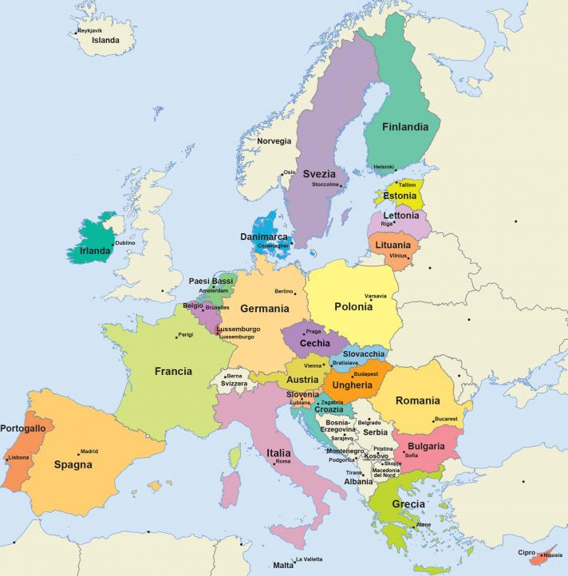

Slide 8
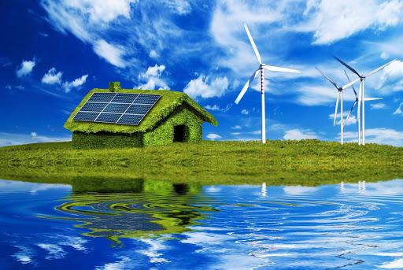
Il Fondo per una transizione giusta
Con una dotazione complessiva di 17,5 miliardi di EUR, il Fondo per una transizione giusta è il primo pilastro del meccanismo per una transizione giusta dell'UE. Il Fondo fornisce un sostegno su misura volto ad attenuare i costi socioeconomici derivanti dalla transizione verde per le regioni dipendenti dai combustibili fossili e dalle industrie ad alte emissioni. Il Fondo sostiene investimenti in:
PMI e nuove imprese
Ricerca e innovazione
Tecnologie energetiche pulite e riduzione delle emissioni
Riqualificazione dei lavoratori

Slide 9
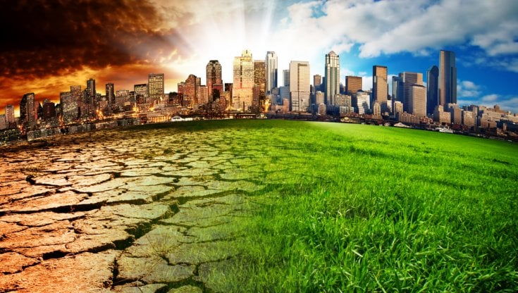
I vantaggi del Green Deal europeo
Il Green Deal europeo è un'iniziativa che mira a trasformare l'UE in un'economia moderna, efficiente sotto il profilo delle risorse e competitiva, garantendo un futuro sostenibile per l'Europa e per il mondo.

Slide 10
Ambiente e salute
Aria e acqua pulite, suolo sano e biodiversità
Edifici ristrutturati ed efficienti sotto il profilo energetico
Alimenti sani e a prezzi accessibili
Il Green Deal europeo mira a migliorare la qualità dell'aria e dell'acqua, a proteggere la biodiversità e a garantire edifici efficienti sotto il profilo energetico e alimenti sani a prezzi accessibili.

Slide 11

Trasporti e tecnologia
Più trasporti pubblici
Energia più pulita e innovazione tecnologica pulita all'avanguardia
Il Green Deal europeo mira a promuovere trasporti pubblici più efficienti e a sostenere l'innovazione tecnologica pulita per ridurre le emissioni di gas a effetto serra.

Slide 12

Prodotti e posti di lavoro
Prodotti più duraturi che possono essere riparati, riciclati e riutilizzati
Posti di lavoro e formazioni professionali adeguati alle esigenze future della transizione ecologica
Un'industria competitiva e resiliente a livello mondiale
Il Green Deal europeo mira a promuovere prodotti più duraturi e a creare posti di lavoro e formazioni professionali adeguate alle esigenze future della transizione ecologica, per un'industria competitiva e resiliente a livello mondiale.

Slide 13

NextGenerationEU
NextGenerationEU è un piano di ripresa dell'Unione Europea per affrontare le conseguenze economiche e sociali della pandemia di COVID-19.

Slide 14
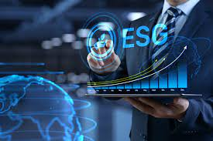
Obiettivi di NextGenerationEU
Rafforzare la resilienza dell'economia europea
Sostenere la ripresa economica
Finanziare politiche per un futuro sostenibile e inclusivo
NextGenerationEU mira a rafforzare la resilienza dell'economia europea, sostenere la ripresa economica e finanziare politiche per un futuro sostenibile e inclusivo.

Slide 15
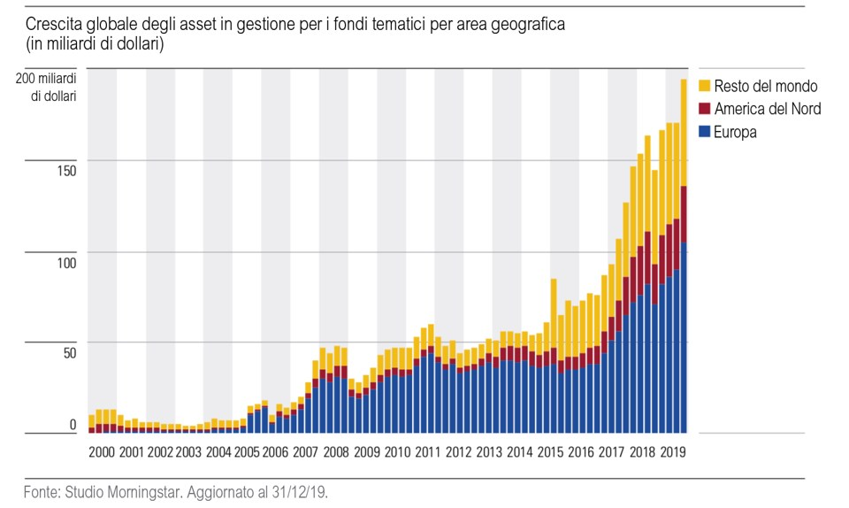
Finanziamento
NextGenerationEU è finanziato da 1.800 miliardi di euro di investimenti, di cui 750 miliardi di euro di finanziamento a lungo termine e 1050 miliardi di euro di sovvenzioni.

Slide 16

Misure di NextGenerationEU
Fondi per la ripresa e la resilienza
Fondi per la transizione ecologica e digitale
Fondi per la coesione territoriale e la convergenza sociale
Fondi per la cooperazione territoriale europea
NextGenerationEU prevede diverse misure per la ripresa e la resilienza, per la transizione ecologica e digitale, per la coesione territoriale e la convergenza sociale, e per la cooperazione territoriale europea.

Slide 17
Risorse umane diapositiva 10
Grazie
Lavoro svolto da :
Drozdowski Dawid
Lisai Loris Francesco
Somma Francesco Salerio

